Slide 1


Altinn-kaffe
Integrasjon med mottakssystem
22. oktober 2020
Lars Vegard Bachmann, produkteier

Slide 2
API for tjenesteeiere
Autentisering med Maskinporten
Pull-basert mønster for tilgang til data
Spørre mot Platform/Storage (GET) for instansliste – støtte for parametere
Deretter spørring per instans for nedlasting av data
Tilgang til kommunikasjon med App-API-er
Lage en instans (på vegne av sluttbruker)
Gjøre operasjoner (eks. endre data / neste steg / slette*) dersom autentiseringsregler tillater det
https://docs.altinn.studio/teknologi/altinnstudio/altinn-api/

Slide 3
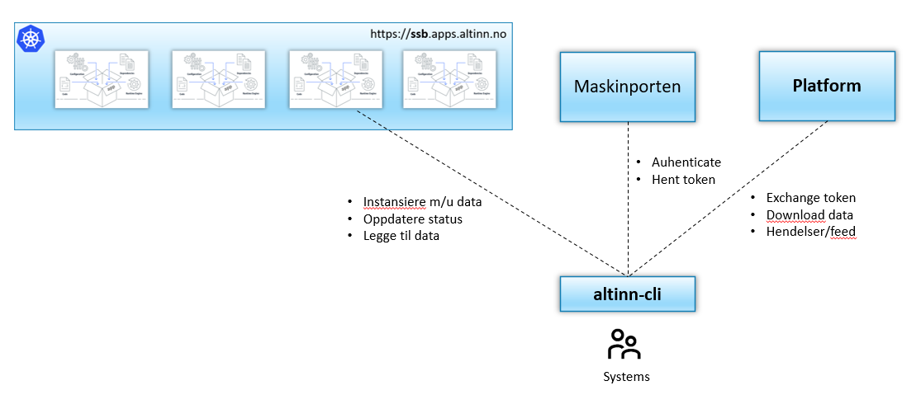
Altinn CLI – en mulig implementasjon
https://github.com/altinn/altinn-cli
Notes:
completeConfirmation

Slide 4
Events – mønsterendring i to generasjoner
Generasjon 1: Eventliste for spørring
Eksempel på events:
Standard: Instans opprettet / Instans nådd bestemt steg / Instans komplett
Egendefinert: Bestemt data oppgitt / Bestemt validering feilet → «uendelige» muligheter
Fortsatt Maskinporten og spørring mot Platform – men ny komponent Events
Utlisting i sekvens
Spørring mot Storage eller App for å utføre det man ønsker
Generasjon 2: Push events – abonner på bestemte events via WebHook
https://docs.altinn.studio/teknologi/altinnstudio/architecture/capabilities/runtime/integration/events/

Slide 5
Påminnelse: Hvor får jeg hjelp?
https://altinnstudio.slack.com – support-slack for Altinn 3
https://altinn.github.io/docs/altinn-studio/ - brukerdokumentasjon
https://docs.altinn.studio/teknologi/altinnstudio/ - systemdokumentasjon
https://github.com/Altinn/altinn-studio/issues - vår backlog (samt stedet nye behov og bugs kan meldes)

Slide 6
Spørsmål? Kommentarer?
lvb@digdir.no

